Slide 1
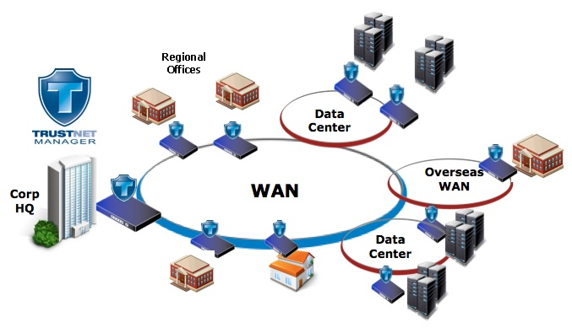
به نام خدا
فناوری شبکه های گسترده
اسلايد دوم
Provider : M.Miandari
Email: miyandari@hotmail.com

Slide 2
هدفهاي آموزشي :
پروتکلهای مرتبط با انتقال داده در شبکه های گسترده
  HDLC
  PPP
با توجه به این که امکان دارد شبکه‌ی انتقال داده (پیوندها، مسیریاب‌ها و سوئیچ‌‌ها) بسته‌ها را دچار مشکل کنند، وجود پروتکل‌هایی که با بهره‌گیری از سیستم انتقال دارای مشکل بتوانند یک انتقال بدون مشکل را انجام دهند، ضروری بنظر می‌رسد.

Slide 3
پروتکل HDLC (High Level Data Link Control)
یک پروتکل واقعی استاندارد لایه دوم است و پایه‌ی بسیاری از پروتکل‌های دیگر لایه پیوند از جمله پروتکل‌های x.25، PPP که مخصوص مودم‌های صوتی یا DSL است، می‌ باشد.
HDLC برای حمایت از ارتباط تمام دو طرفه و نیمه دو طرفه بر روی پیوندهای ارتباطی نقطه به نقطه و چند نقطه‌ای طراحی شده است.
HDLC پروتکل همزمان و بیتگرایی برای لایه دوم ارتباط کامپیوترها و ریز کامپیوترهاست .
پیامها در واحدهایی که قاب نامیده می‌شود انتقال می‌یابد.
مقدار داده‌های مختلفی را می‌توان درقابها ذخیره نمود اما سازماندهی تمام آنها باید یکسان باشد.
HDLC
پروتکل سنکرون لایه ای
وظیفه تبدیل بسته ها به قاب و ارسال از طریق خطوط سری سنکرون

Slide 4
مدهای کاری پروتکل HDLC
انواع ایستگاه
Station
Primary Station
با ارسال فرمان شروع، یک ارتباط را آغاز کرده که آن را با P نشان می‌دهیم
فریم های این ایستگاه Command نام دارد
Secondary Station
تنها به فرمان ارسالی جواب می‌دهد و نمیتواند به تنهایی یک فرمان را آغاز کند. و آن را با S نشان می‌دهیم.
Combined Station
فریم های این ایستگاه Respone نام دارد.
بین هر ایستگاه Primaray و Secondray یک Logical Link وجود دارد
دارای ویژگیهای هر دو ایستگاه فوق یعنی ایستگاه هم می‌تواند اولیه و هم ثانویه باشد که آن را با PS نشان می‌دهیم.
HDLC دو مد معروف ارسال را عرضه می کنند:
NRM (Normal Response Mode) و ABM (Asynchronous Balanced Mode)

Slide 5
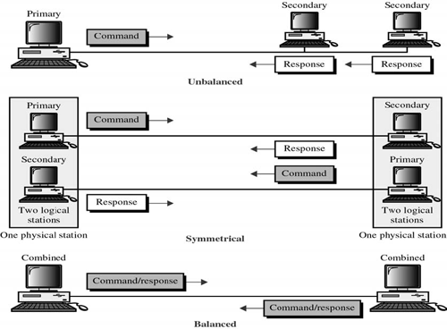
مد پاسخ طبیعی یا NRM (Normal Response Mode)
در NRM، یک ایستگاه اولیه و یک یا چند ایستگاه نقش ثانویه را دارا می‌باشند.
NRMمی‌تواند نقطه به نقطه یا چند نقطه‌ای باشد و ایستگاه اولیه می‌تواند پیام‌ها را ارسال کند و ایستگاه‌های ثانویه تنها می‌توانند پاسخ دهند.
نحوه برقرای ارتباط این مد Unbalanced Configuration می باشد.

Slide 6
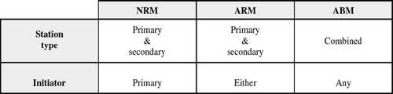
مد متوازن غیر همگام یا ABM (Asynchronous Balanced Mode)
در ABM، ارتباط متوازن است و ایستگاه نقش ترکیبی دارد.
یعنی، می‌تواند آغاز کننده‌ی ارتباط باشد و فرمان بدهد و از ایستگاه مقابل پاسخ را دریافت کند.
نحوه برقرای ارتباط این مد Balanced Configuration می باشد.

Slide 7
بررسی فریم پروتکل HDLC
جهت فراهم ساختن قابلیت انعطاف لازم برای پشتیبانی از تمام گزینه های ممکن در مدها و پیکربندی ها، HDLC از سه نوع فریم حمایت به عمل می آورد:
فریم های اطلاعاتی
Information Frame : I-Frame
فریم های نظارتی
Supervisor Frame : S-Frame
فریم های بدون شماره
Unnumbered Frame : U-Frame
فریم هایی هستند که برای انتقال اطلاعات مدیریت پیوند از جمله برای ارسال فریم‌های کنترلی و برپاسازی ارتباط یا قطع آن، ارسال می‌شوند.
فریم هایی هستند که برای ارسال اطلاعات به کار می روند و اطلاعات مربوط به کنترل جریان و خطا از جمله شماره ترتیب فریم را در یک بایت کنترلی به همراه دارند.
فریم هایی هستند که حاوی داده نبوده و وقتی به کار می‌روند که مکانیزم ارسال پیام متوقف شده و پیام می‌بایستی برای از سرگیری ارسال و دریافت پیام ها آغاز گردد.

Slide 8
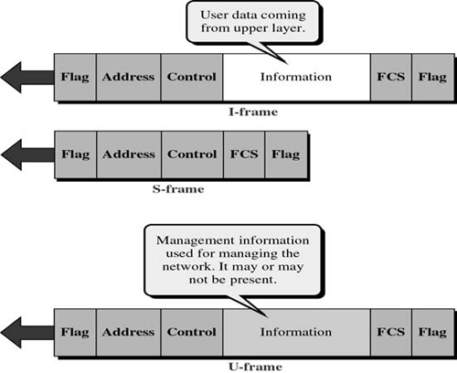
بررسی فریم پروتکل HDLC

Slide 9
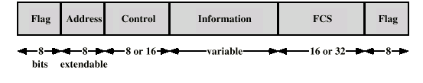
بررسی فریم پروتکل HDLC
بررسی فریم HDLC
Flag
Address
Control
Data
FCS
یک الگوی هشت بیتی 01111110 مشخص کننده شروع و خاتمه فریم استفاده می شود.
مربوط به آدرس ایستگاه ثانویه است. به کمک یک بایت می توان 128 ایستگاه آدرس دهی شوند. یک بیت از آن نیز رزرو شده است.
یک سگمنت یک یا دو بیتی است که جهت کنترل جریان و کنترل خطا به کار می رود.
داده ها که دارای مقدار متغیر می توانند داشته باشند
برای کشف خطا در HDLC استفاده می‌شود. Frame Check Sequence می‌تواند یک CRC دو بایتی یا چهار بایتی باشد.

Slide 10
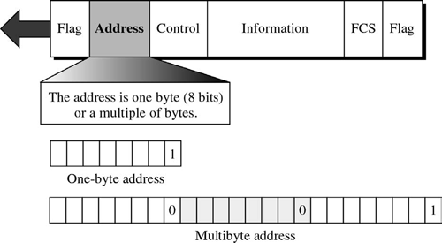
فیلد آدرس فریم HDLC

Slide 11
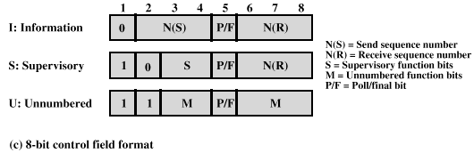
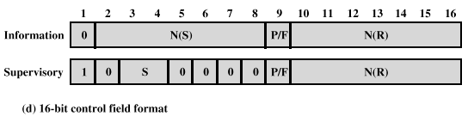
فیلد کنترل فریم HDLC

Slide 12
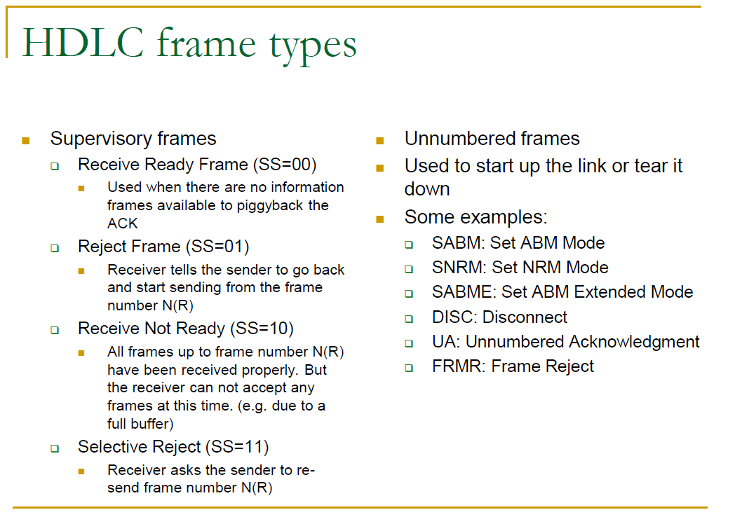
فیلد کنترل فریم HDLC

Slide 13
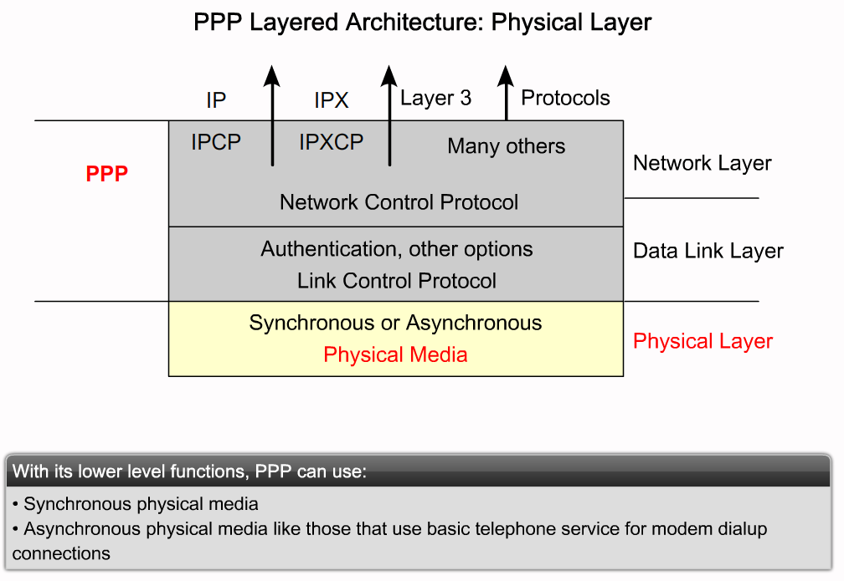
پروتکل PPP (Point To Point Protocol)
پروتکل PPP یک ارتباط یک به یک را از روی خطوط سریال برقرار می کند .
با بکارگیری پروتکل PPP از 3 قابلیت این پروتکل استفاده می شود .
    Authentication - اعتبار یا تصدیق هویت
    Transmission encryption privacy - قابلیت رمز گذاری و امنیتی
    Compression - فشرده سازی
  پروتکل PPP شامل 2 نوع می باشد :
    PPPOE یا Point To Point Over Ethernet
    PPPOA یا Ponit To Point Over ATM
  پروتکل PPP قابلیت سازگاری با پروتکل های مختلف لایه Network را دارا می باشد.

Slide 14
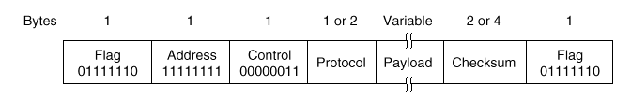
بررسی فریم پروتکل PPP
بررسی فریم PPP
Flag
Address
Control
Payload
FCS
یک الگوی هشت بیتی 01111110 مشخص کننده شروع و خاتمه فریم می باشد.
سعی شده شکل فریم را مشابه HDLC نگه دارند
یک مقدار ثابت 00000011 است چون پروتکل PPP فقط از متد Stop&Wait استفاده می کند.
داده ها که دارای مقدار متغیر بایت گرا می تواند داشته باشد
برای کشف خطا در HDLC استفاده می‌شود. Frame Check Sequence می‌تواند یک CRC دو بایتی یا چهار بایتی باشد.
Protocol
مشخص کننده پروتکل های لایه های بالاتر (Network) جهت تحویل فریم ها

Slide 15
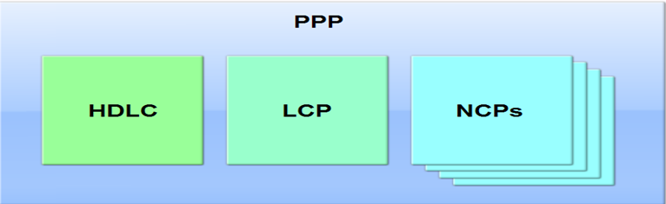
اجزای پروتکل PPP
اجزای PPP
LCP
Link Control Protocol
ارتباط و تعامل بین دو انتهای ارتباط برای توافق بر روش ارتباطی
برقراری ، پیکربندی و حفظ جامعیت لینک
NCP
Network Control Protocol
پروتکل حمل داده
عملکرد پس از برقراری لینک توسط پروتکل LCP

Slide 16
انواع فریم های LCP
انواع فریم LCP
Link Maintenance Frame
مدیریت و خطایابی لینکها
Code Reject
Protocol Reject
Link Configuration Frame
برقراری و پیکربندی لینک
Configure Request
Link Termination Frame
خاتمه دادن به ارتباط
Configure ACK
Configure NACK
Configure Reject
Echo Request
Discard Request
Terminate Request
Terminate ACK
Echo Reply

Slide 17
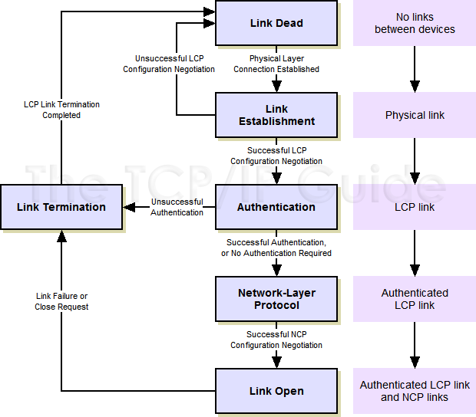
پروتکل PPP (Point To Point Protocol)

Slide 18
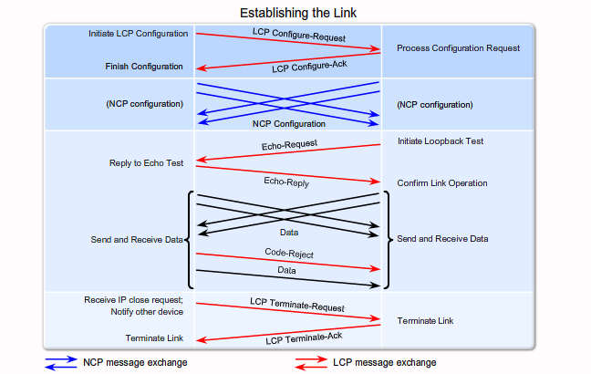
پروتکل PPP (Point To Point Protocol)

